Slide 1
Automatic Generation of Peephole Superoptimizers
李权熹 2022.02.27

Slide 2
Peephole Optimization
用一个等效（但是更优）的指令序列替换原有指令序列
mov r1, r2; mov r2, r1 => mov r1, r2
实现：模式匹配
问题：手写规则需要专家经验

Slide 3
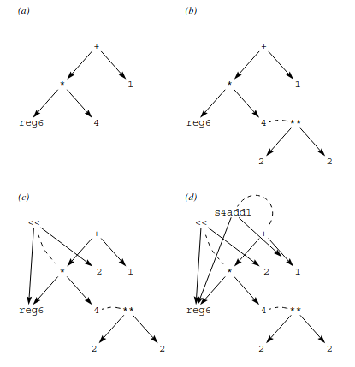
Superoptimizer
找到一段无循环指令序列的最优代码序列
最早由 Massalin1987 提出
采用枚举搜索的方法，从长度为1的序列开始查找
等价性测试：Boolean Test 和 Probabilistict Test
简单剪枝：去掉明显不是最优的序列，文中给出了几个例子（似乎是手写规则）
Joshi2002 使用一组一阶逻辑表达的公理进行优化搜索
对程序建立 E-graph 然后在其上匹配公理进行变换（左上图）
Brain2006 讨论了将超优化问题转换为 Answer Set Programming 的方法
ASP 是一种类似传统逻辑编程的声明式编程，将程序表达为一组规则的集合
其中区分了两种否定，negation as failure（记为 not）和 classical negation（记为 ¬）

Slide 4
Goal & Challenges
Peephole Superoptimizer
自动生成窥孔优化规则
挑战：
怎样发现规则
怎样缩小搜索空间
怎样保证优化是正确的（高效的等价性测试）

Slide 5
Harvesting
从现有程序中摘选指令序列
什么指令序列是可以摘选的？
序列 I 有唯一入口（第一条指令）
摘选出的指令序列同时会被进行寄存器生命期分析
用于等价性检测

Slide 6
Canonicalization
寄存器重命名后的很多指令序列是完全等价的
假设系统有8个寄存器，mov r1, r0可能有56个等价（但是寄存器被重命名）的形式
这会导致搜索空间爆炸
规范化：对寄存器进行统一重命名
第一个出现的寄存器命名为r0，下一个为r1，依次类推
第一个常数命名为c0，下一个为c1，依次类推

Slide 7
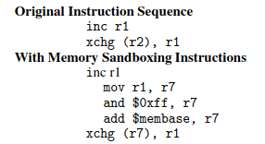
Fingerprinting
为了方便查找匹配，对每个指令序列建立指纹
指纹实际上就是哈希表索引，指令序列存储在对应的桶里
如何确定指纹
生成伪随机的测试向量（作为初始机器状态）
在沙盒中执行指令序列
去掉不活跃的寄存器，对机器状态（包括内存）进行哈希
哈希函数要保证对不同寄存器或内存位置的非对称性
指纹和寄存器重命名
与规范指令序列等价（但更优）的指令序列可能不是规范的
例如 {mov r0, r1; mov r1, r2} 与 {mov r0, r2} 等价，但后者不是规范的
因此，每个指令序列都要记录其各种寄存器重命名后的指纹

Slide 8
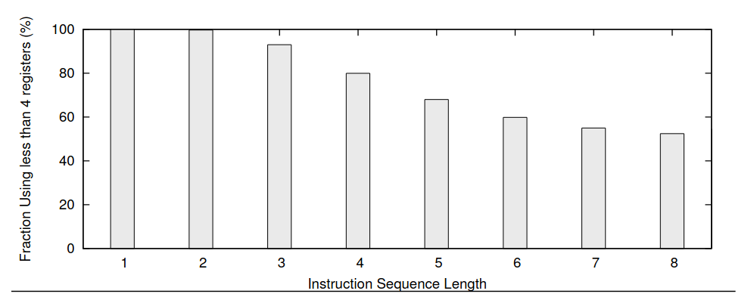
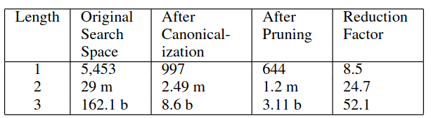
Enumerator
枚举满足条件的指令序列：
最多只有一个分支指令（所以最多有两个出口点）
允许使用常量 0、1、c0、c1，以及下面两个参数的和：
第一个参数是符号常量，第二个参数是符号常量或者1
最多允许使用 4 个不同的寄存器
因为作者观察了一些 CPU 密集的程序，发现超过 50% 的长度为 8 的指令序列所用的寄存器个数都小于 4
为了减小搜索空间，进一步剪枝
仅枚举规范的指令序列
识别和消除明显非最优的指令序列
通过指纹查找等价指令序列
如果匹配并更优，则对指令序列进行规范化并替代原有指令序列

Slide 9
Equivalence Test
Execution Test
类似构建指纹的过程，重复18组额外的为测试向量，其中2个为全0全1，其余为随机
作者观察到许多Execution Test误判的情况，例如相等判断几乎总得到假
Boolean Test
对寄存器和内存堆栈建模，将等价关系表示为可满足性约束并用SAT求解器求解

Slide 10
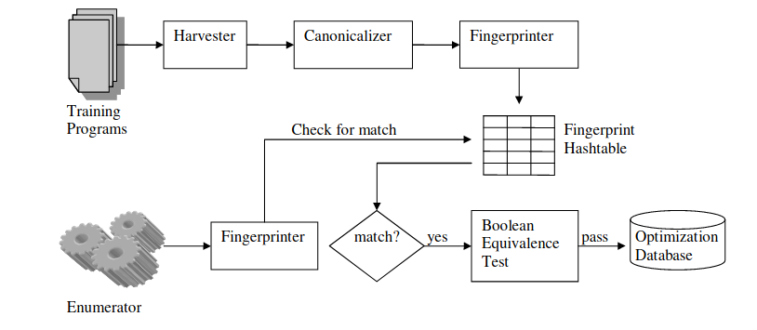
Flowchart of the superoptimizer

Slide 11
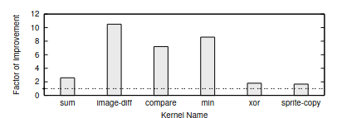
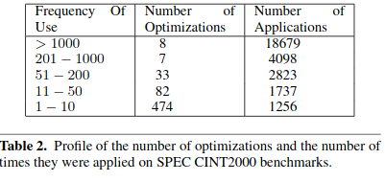
Experimental Result
窥孔大小设为 3
比较对象：gcc 和 icc，开 -O2 -march=pentium4 -mmmx -msse
在计算密集的核心代码上，比gcc快 1.7 - 10 倍
关键在于发现了大量 SIMD 优化，（当年的）gcc 没怎么考虑 SIMD
SPEC CINT2000 上的通用程序：速度改进 1-5%，大小改进 1-6%
相对 icc：在 SPEC 上加速不到 1%，但是大小改进 2.5%-4%
优化的可重用性：
在 SPEC 上训练后在 Firefox 上执行优化，发现捕获了 97% 的优化

Slide 12
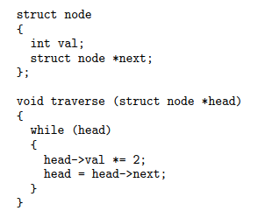

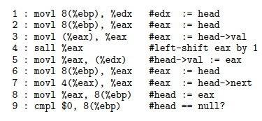

Example
窥孔优化器首先将 2 和 9 优化为
2’: movl %edx, %eax
9’: cmpl $0, %eax
然后将 2’ 3, 4, 5 优化为
3’: sall (%edx)
得到
标准的优化编译器会得到下面的代码，错过的优化涉及到对循环依赖关系的识别，超出了窥孔优化的范围

Slide 13
谢谢大家！

